Slide 1
Sample Project eCafeteria

Slide 2
Scope of this lesson
Project structure
Architecture (same as proposed in classes)
No business discussion
Overview of proposed project structure
Focus on “User” and “Dish Type” domain concepts
Two use cases
Register a new user
List all dish types

Slide 3
eCafeteria
Pretende-se desenvolver um sistema que compreende um conjunto de serviços relacionados com a utilização e exploração de uma cantina que funciona num estabelecimento de ensino, podendo existir várias caixas de pagamento/entrega de refeições na mesma cantina.
O sistema prevê diferentes tipos de utilizadores e serviços a eles dirigidos, em particular:
• Utente: consulta de ementas, gestão de reservas de refeições, consulta da conta corrente e do saldo;
• Operador de Caixa: entrega de refeições e carregamento de cartões;
• Gestor de Ementas: definição dos tipos de pratos, definição de pratos (receitas), e alergénios, consulta e elaboração de ementas, análise das preferências dos utentes. Cargo tipicamente desempenhado por nutricionistas;
O sistema não está integrado com sistemas de pagamentos. As refeições podem ser reservadas até à véspera desde que a conta do utente tenha saldo disponível. Os pagamentos são efectuados presencialmente nas caixas num horário específico fora dos horários de refeições. A conta pode ser creditada/carregada numa das caixas da cantina.
As principais áreas funcionais da aplicação são:
1. Reservas – os utentes da cantina têm que fazer um registo prévio na plataforma eletrónica que permite a marcação e o cancelamento de refeições. Podem fazer consultas de consumos e têm também disponível um serviço de alertas em função do saldo da conta;
2. Caixa – entrega de refeições;
3. Ementas – permite elaborar e disponibilizar as ementas semanais. A análise das vendas e reservas anteriores é fundamental para determinar quais as ementas que vão de encontro às preferências dos utentes;

Slide 4
eCafeteria
Cafeteria management
Users, Kitchen and Menu managers, Cashiers
User app
Backoffice app
Kitchen management
Menu management
POS
Delivery station

Slide 5
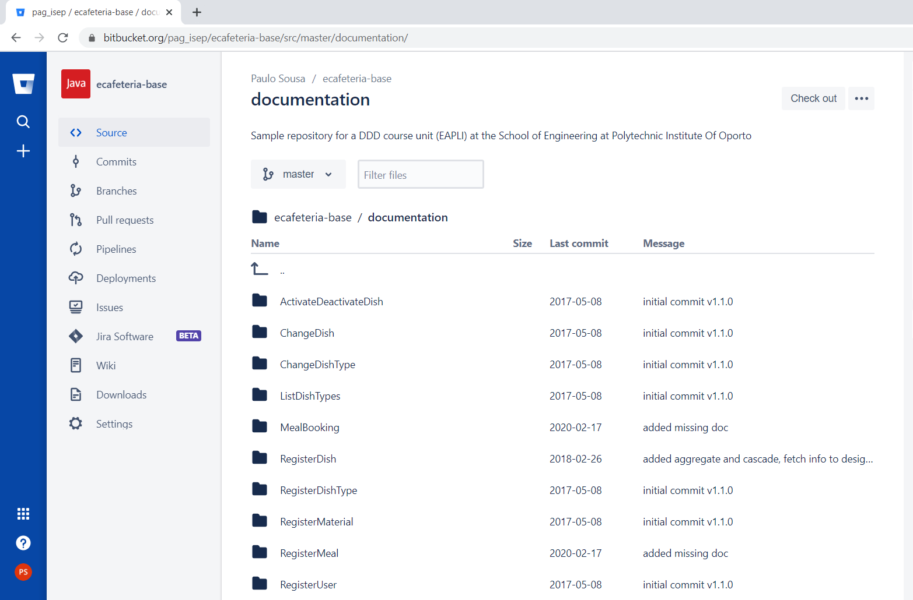

Slide 6
Components (a.k.a. projects)
Backofficeapp, userapp, pos
Core, console.common
Persistence.impl
bootstrap
Framework
Utility classes for DDD applications with JPA in EAPLI context
Util
Generic utility classes
Notes:
Na solução existem projetos java
Backoffice – aplicação de consola
Utente– aplicação de consola
Console.common – UI partilhada (e.g., login)
Bootstrap – applicação para carregamento de dados iniciais
Core – a camada de aplicação e dominio
Eapli.util – library (jar)
Eapli.framework – library (jar)

Slide 7
pom.xml (ecafeteria.base)
<?xml version="1.0" encoding="UTF-8"?>
<project xmlns="http://maven.apache.org/POM/4.0.0" xmlns:xsi="http://www.w3.org/2001/XMLSchema-instance" xsi:schemaLocation="…">
<modelVersion>4.0.0</modelVersion>
<groupId>eapli</groupId>
<artifactId>ecafeteria</artifactId>
<version>1.3.0-SNAPSHOT</version>
<packaging>pom</packaging>
<properties> … </properties>
<modules> … </modules>
<dependencies>
<dependency>
<groupId>eapli</groupId>
<artifactId>eapli.framework.core</artifactId>
<version>9.2.0</version>
</dependency>
<dependency>
<groupId>eapli</groupId>
<artifactId>eapli.framework.infrastructure.authz</artifactId>
<version>9.2.0</version>
</dependency>
<dependency>
<groupId>eapli</groupId>
<artifactId>eapli.framework.infrastructure.pubsub</artifactId>
<version>9.2.0</version>
</dependency>
<dependency> … </dependency>
<dependency> … </dependency>
</dependencies>
<repositories>
<repository>
<snapshots>
<enabled>false</enabled>
</snapshots>
<id>bintray-pagsousa-eapli</id>
<url>http://dl.bintray.com/pagsousa/eapli</url>
</repository>
</repositories>
</project>

Slide 8
eCafeteria design decisions
Layers
Business oriented
Presentation
Application
Domain
Persistence
Domain objects travel to UI for output
DTO alternatives are also present

Slide 9
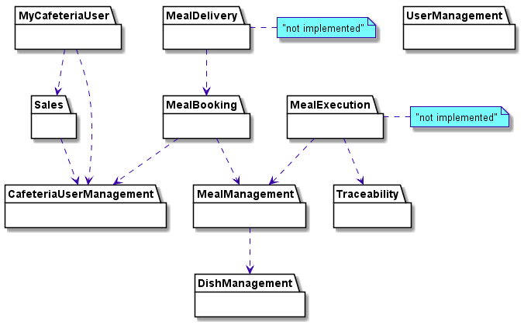
Core packages

Slide 10
Some additional design decisions
Support two repositories
In memory
Relational database
Decide which repository implementation to use based on property file
Bootstrap data
Simple main menu

Slide 11
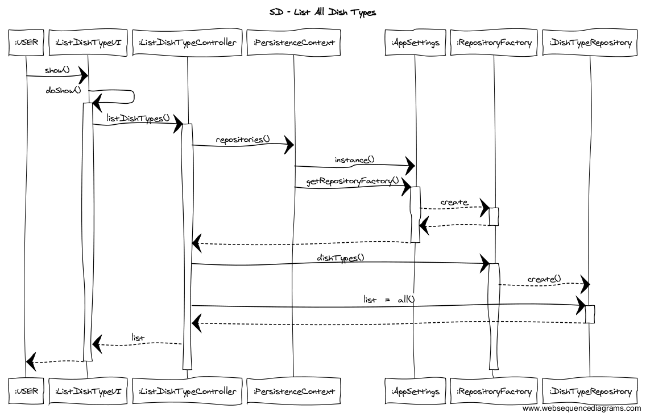
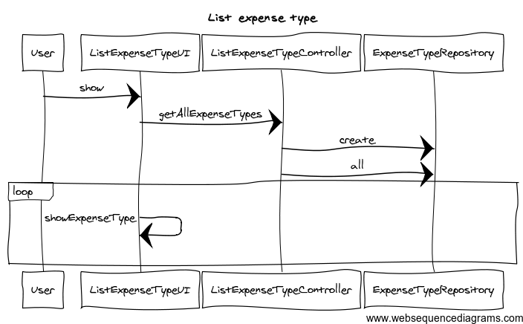
List Dish Types

Slide 12
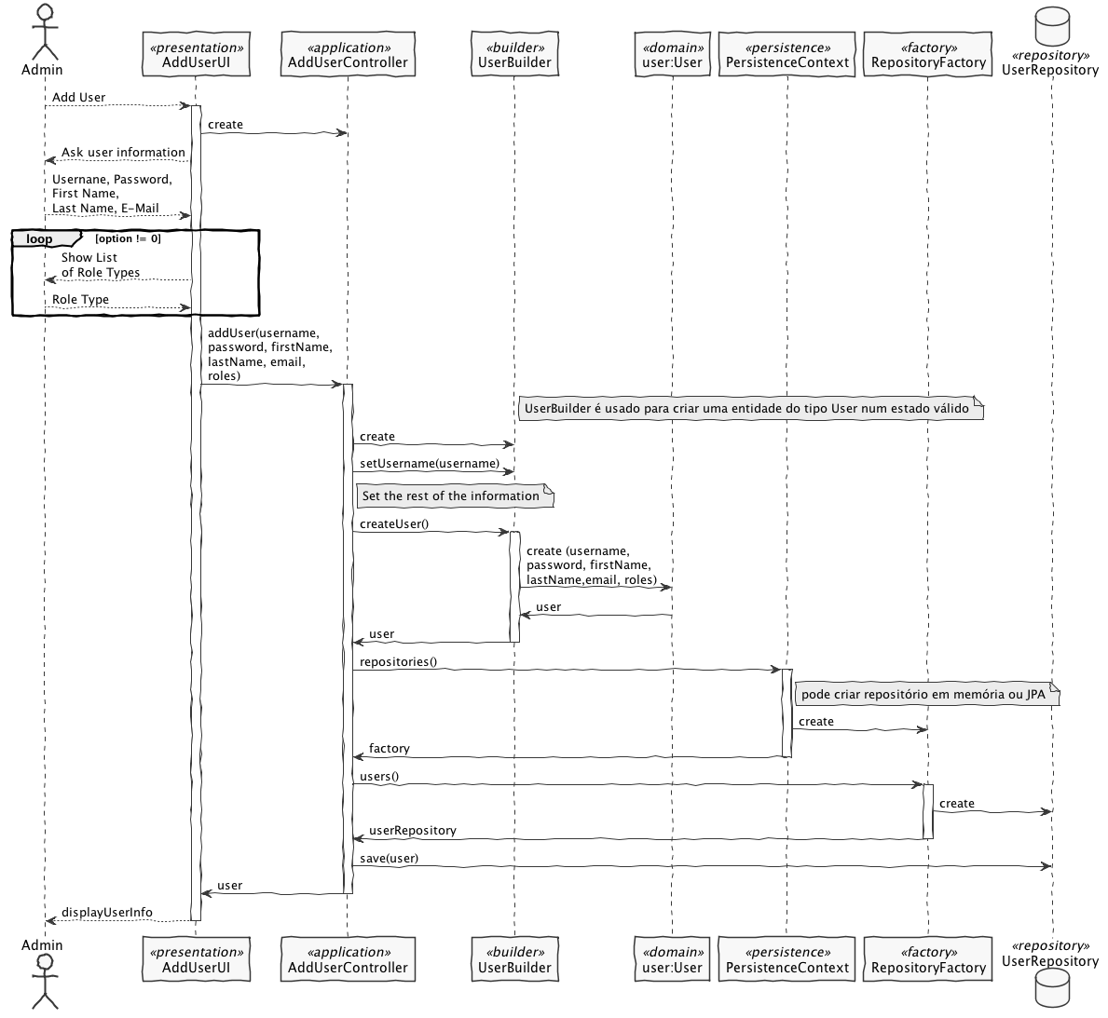
Register New User

Slide 13
Domain invariants as unit tests
@Test
public void ensurePasswordHasAtLeastOneDigitAnd6CharactersLong() {
new Password("abcdefgh1");
}
@Test(expected = IllegalArgumentException.class)
public void ensurePasswordsSmallerThan6CharactersAreNotAllowed() {
new Password("ab1c");
}
@Test(expected = IllegalArgumentException.class)
public void ensurePasswordsWithoutDigitsAreNotAllowed() {
new Password("abcdefgh");
}

Slide 14
Domain
public class Password implements ValueObject {
…
public Password(String password) {
if (!meetsMinimumRequirements(password)) {
throw new IllegalStateException();
}
thePassword = password;
}
private boolean meetsMinimumRequirements(String password) {
if (Strings.isNullOrEmpty(password)
|| password.length() < 6)
|| !Strings.containsDigit(password))
{
return false;
}
return true;
}
Notes:
Extrato faltam aqui alguns métodos. Devem ver o código fonte completo

Slide 15
Implemented Uses cases
Backoffice > Kitchen
Add Material
List Material
Backoffice > Chef
Add dish type
Edit dish type
Deactivate dish type
List dish types
Add dish
List dish
Add dish (DTO)
List dish (DTO)
Edit dish > nutricional info
Edit dish > price
Deactivate dish
Register meal
List meal
Backofffice > Reporting
Dishes per type
High calories dishes
Dishes per caloric category
Backoffice > Admin
Add user
List users
Deactivate user
Approve new user
User
Signup
List movements
Book a meal
List my bookings
POS
Recharge user account

Slide 16
Interesting Uses cases
Domain objects or DTOs
Add dish vs. Add dish (DTO)
List dish vs List dish (DTO)
Changing an attribute (value object) of an entity
Edit dish > nutricional info
Edit dish > price
Reporting
Dishes per type
High calories dishes
Dishes per caloric category
Transactional control
Approve new user
Pub/Sub
Approve new user

Slide 17
Next steps
Read project description
Discuss and clear assumptions in PL
Clone class’ repository
Study framework code
Create base structure as suggested in this class
Analyse – design – code – test – document

Slide 18
Persistence
PersistenceContext

Slide 19
Persistence
Separate the definition of repositories (core) from the actual implementation (persistence.impl)
Apply “Abstract Factory” GoF pattern

Slide 20
Persistence
Controller needs to access the repositories
But we have three repository implementations
In memory
Relational database thru JPA
Relational database thru SpringData
Hide persistence details from rest of the code
Interfaces
Dependency injection or Factories
Notes:
Necessidade de suportar duas persistências
Em memória
BD usando ORM JPA
Esconder este pormenor do restante código
Vários repositórios (um por agregado)
Fábrica para os repositórios de acordo com tipo de persistência
Fábrica de fábricas para esconder lógica de criação de qual o tipo de persistência a usar
Abstract Factory Pattern

Slide 21
Notes:
Each repository is defined by an interface that is the well known contract to the rest of the application. We will have one repository per domain aggregate.
Since we have interfaces we need a factory to hide the details of the concrete object to create. E.g., ExpenseTypeRepositoryFactory
Since we have several repositories we group their creation in a single factory (i.e., RepositoryFactory) to avoid duplication of code, i.e., each factory would have the decision code to choose which implementation to create. This way the JpaFactory knows it only creates Jpa implementations

Slide 22
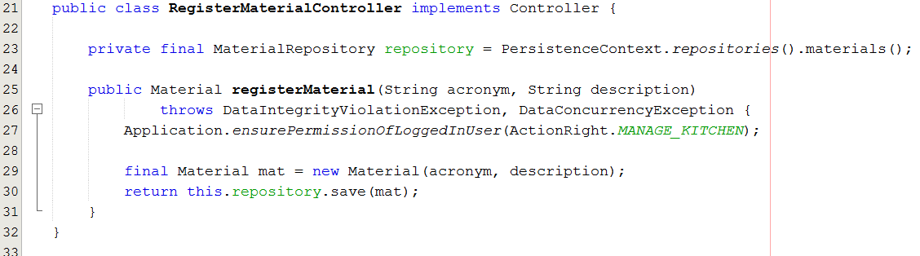
Persistence Context Usage

Slide 23
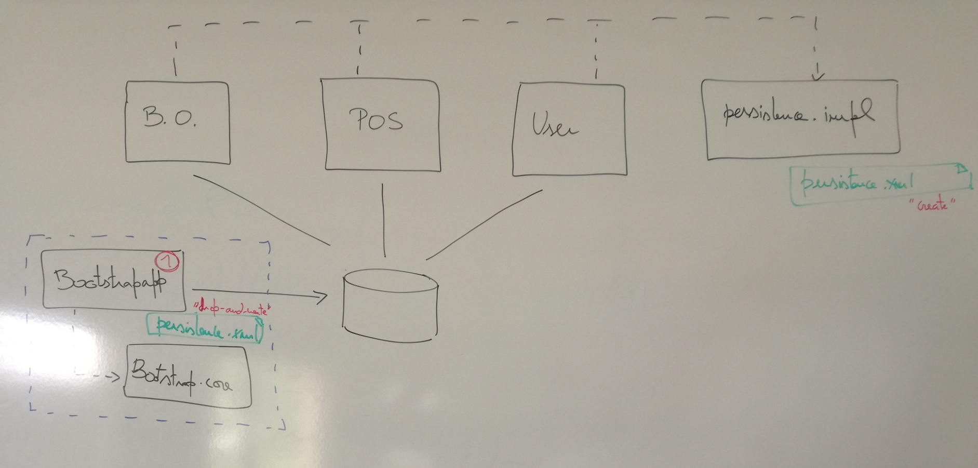
Bootstrap
Separate BootstrapApp for database initialization

Slide 24
bootstrap
public class ECafeteriaBootstraper implements Action {
@Override
public boolean execute() {
// declare bootstrap actions
final Action[] actions = { new UsersBootstrap(), };
// execute all bootstrapping
boolean ret = false;
for (final Action boot : actions) {
ret |= boot.execute();
}
return ret;
}
}
public class UsersBootstrap implements Action {
@Override
public boolean execute() {
registerAdmin();
return false;
}
private void registerAdmin() {
final String username = "admin";
final String password = "admin";
final String firstName = "John";
final String lastName = "Doe";
final String email = "john.doe@emai.l.com";
final List<RoleType> roles = new ArrayList<RoleType>();
roles.add(RoleType.Admin);
final UserRegisterController userController = new UserRegisterController();
userController.registerUser(username, password, firstName, lastName, email, roles);
}
}
Notes:
Serve apenas para garantir que há dados de teste e não termos que introduzir de cada vez que iniciamos a base de dados
poderia/deveria ser feito com um script de inserção de dados no build e não em runtime
Reparar que a classe ExpenseTypeBootstrapper
- Reutiliza os controladores existentes

Slide 25
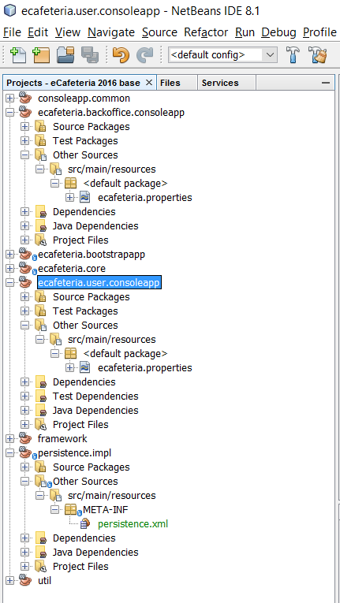
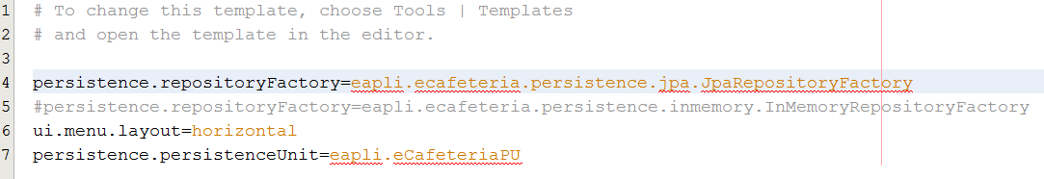
Resources
Persistence.impl has persistence.xml
Application projects define the properties file

Slide 26
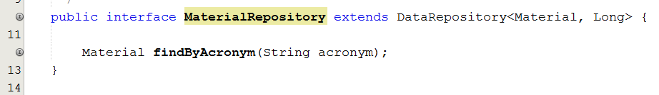
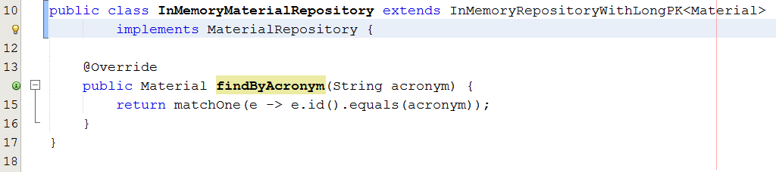
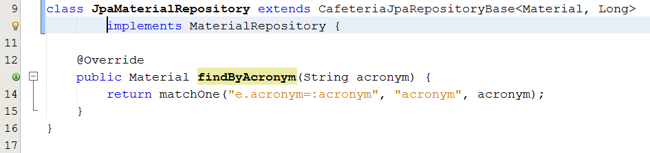
Repository Implementations

Slide 27
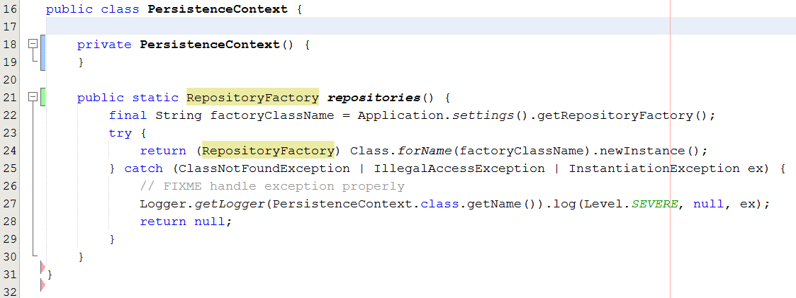
Persistence Context

Slide 28
Persistence Context Usage

Slide 29
JPA Repositories (framework)
JpaBaseRepository
Generic repository implementation that expects the entity manager factory to be injected by a container, e.g., web server
JpaNotRunningInContainerBaseRepository
For scenarios where the code is not running in a container but transaction is managed by the outside, e.g., controller
JpaTransactionalBaseRepository
For scenarios not running in a container but transactions are created and committed by each repository method; the connection is also closed automatically in each method.
JpaAutoTxRepository
Dual behaviour to either have outside transactional control or explicit transaction in each method

Slide 30
Persistence
Controlo Transicional

Slide 31
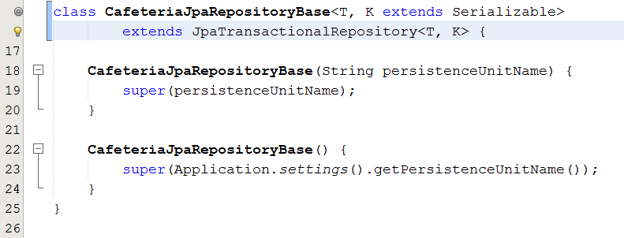
Full transaction control by the repository

Slide 32
Transaction control (1)
Accepting a signup request needs to
Create a system user
Create a cafeteria user
Change the status of the signup request
Three different aggregates!

Slide 33
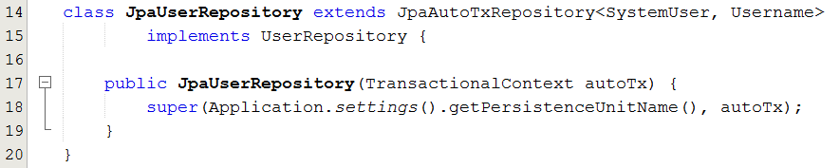
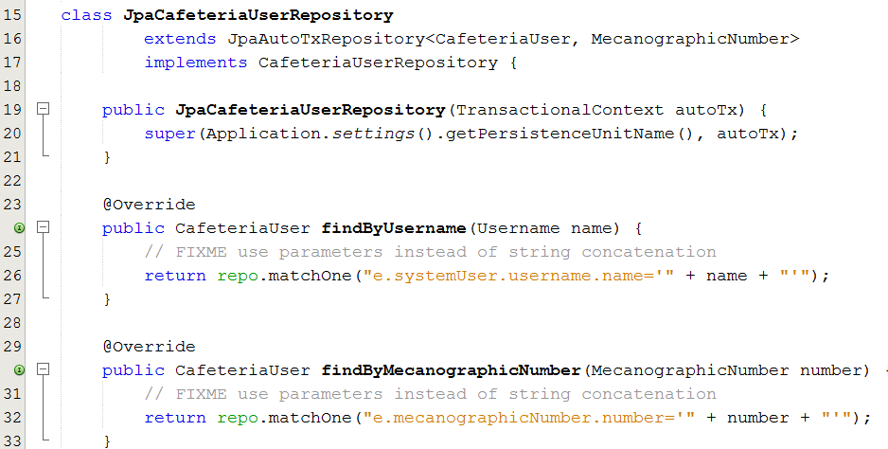
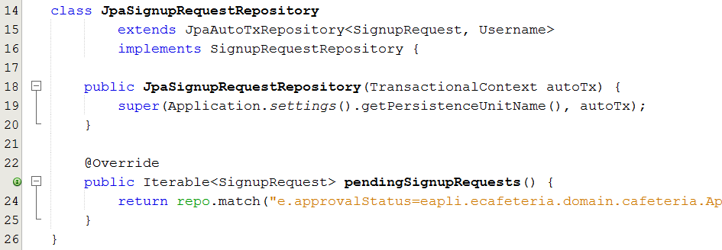
Transaction control (2): use JpaAutoTxRepository

Slide 34
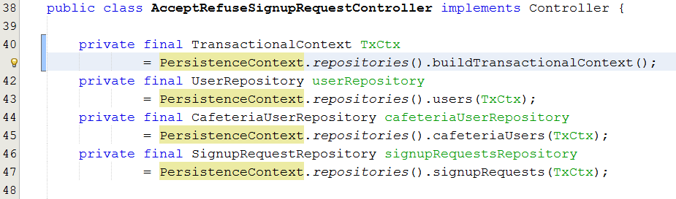
Transaction control (3): explicit control by the controller

Slide 35
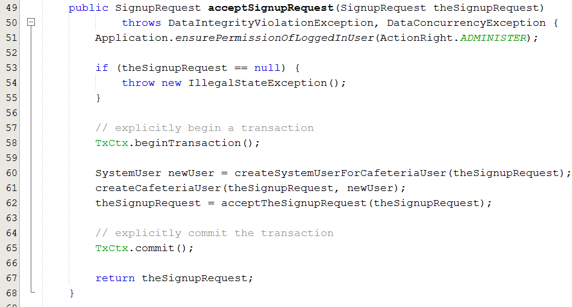
Transaction control (3): explicit control by the controller

Slide 36
Persistence
Acesso concorrente
Configuração servidor

Slide 37
Problema – Acesso Concorrente
Exemplo Optimistic
Utilizador A inicia a alteração do DishType “Fish” com a descrição “Fish dish” e altera para “Fly-fisch”
Utilizador B inicia a alteração do DishType “Fish” com a descrição “Fish dish” e altera para “Cat-fisch”
Utilizador A grava as alterações com sucesso
Utilizador B tenta gravar as alterações mas não tem sucesso. Pois entretanto o registo já tinha sido alterado pela utilizador A.
Exemplo Pessimistic
Utilizador A inicia a alteração do DishType “Fish” com a descrição “Fish dish” e altera para “Fly-fisch”
Utilizador B tenta iniciar a alteração do DishType “Fish” sem sucesso. O registo está bloqueado.
Utilizador A grava as alterações com sucesso
Utilizador B inicia a alteração do DishType “Fish” com a descrição “Fly-fisch”

Slide 38
Solução
Como implementar a abordagem Optimistic?
Setup: ambiente multi-utilizador
Preparar as classes persistentes de domínio para acesso concorrente
Apanhar a exceção de acesso concorrente
Tratamento e propagação da exceção até ao ecrã do utilizador

Slide 39
Solução – 1. Setup servidor
Preparar o H2 para modo servidor
Criar uma nova unidade persistente ou simplesmente testar alterando a existente de:
<property name="javax.persistence.jdbc.url" value="jdbc:h2:..\db\ecafeteria;"/>
Para:
<property name="javax.persistence.jdbc.url" value="jdbc:h2:tcp://localhost/~/ecafeteria"/>
PS: //localhost ou outro endereço onde esteja o H2

Slide 40

Solução – 1. Setup servidor
Preparar o H2 para modo servidor (cont.)
Arrancar com o H2 localhost- basta executar a batch H2 localizada na pasta bin.

Slide 41
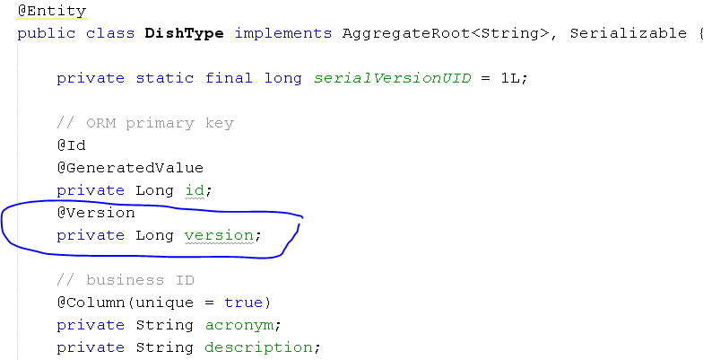
Solução – 2. Classes persistentes
Acrescentar o controlo de versões.

Slide 42
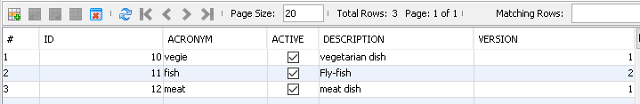
Solução – 2. Classes persistentes
O atributo version será incrementado automaticamente sempre que exista uma alteração ao registo.
Será este atributo que permitirá ao JPA perceber que a versão que está a ser gravada está desatualizada.

Slide 43
Solução – 3. Apanhar a exceção
A exceção tem de ser apanhada no momento em que existe a tentativa de persistir o objeto. Onde o fazer no projeto PL?

Slide 44
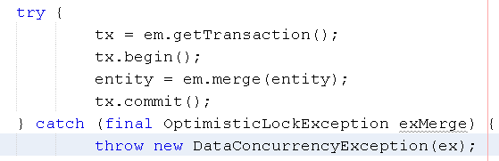
Solução – 3. Apanhar a exceção
É necessário apanhar a exceção nos métodos save e delete(classe JpaTxRepositoryBase)
O JPA lança a exceção OptimisticLockException
“…cannot be merged because it has changed or been deleted since it was last read”
Ex. Para o save:

Slide 45
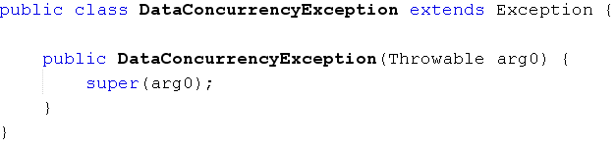
Solução -4. Tratamento e propagação
Tratamento e propagação da exceção até ao ecrã do Utilizador
Criar classe exception para a propagação para evitar dependências de todas as classes para o JPA

Slide 46

Solução -4. Tratamento e propagação
Tratamento e propagação da exceção até ao ecrã do Utilizador
Declarar o throws no método onde é gerada a exception:

Slide 47
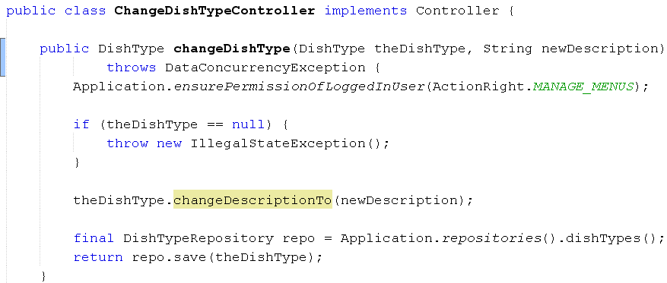
Solução -4. Tratamento e propagação
Tratamento e propagação da exceção até ao ecrã do Utilizador
Declarar o throws nos métodos por onde pode passar a exception:

Slide 48
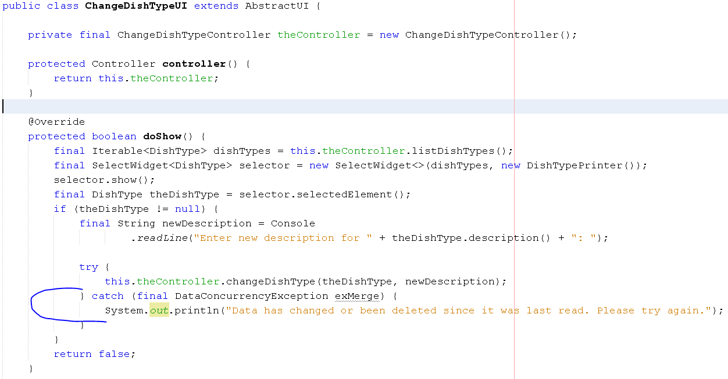
Solução -4. Tratamento e propagação
Tratamento e propagação da exceção
Apresentação ao utilizador

Slide 49
Demonstração funcional
Dois utilizadores a alterar o mesmo DishType
Notes:
Exemplo Optimistic
Utilizador A inicia a alteração do DishType “Fish” com a descrição “Fish dish” e altera para “Fly-fisch”
Opcionalmente podemos mostrar o que aconteceu na tabela - nada
Utilizador B inicia a alteração do DishType “Fish” com a descrição “Fish dish” e altera para “Cat-fisch”
Opcionalmente podemos mostrar o que aconteceu na tabela - nada
Utilizador A grava as alterações com sucesso
Opcionalmente podemos mostrar o que aconteceu na tabela – foi alterada a descrição e a versão foi incrementada 1
Utilizador B tenta gravar as alterações mas não tem sucesso. Pois entretanto o registo já tinha sido alterado pela utilizador A.
Opcionalmente podemos mostrar o que aconteceu na tabela – não sofreu alterações relativamente ao ponto anterior

Slide 50
JPA –SQL executado pelo update
UPDATE DISHTYPE
SET DESCRIPTION = ‘vegggg’,
VERSION = 2
WHERE ID = 99
AND VERSION = 1
Além de alterar a descrição, incrementa a versão do registo para 2
No Where além de pesquisar pela chave(ID), é confirmado que se está a alterar o registo com a versão 1. O que acontece se esta versão já não for 1?

